Slide 1
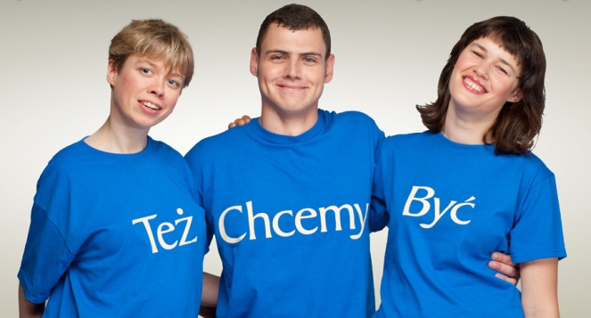
Niepełnosprawność intelektualna a samodzielność
Katarzyna Kosowska Kinga Krawiec

Slide 2
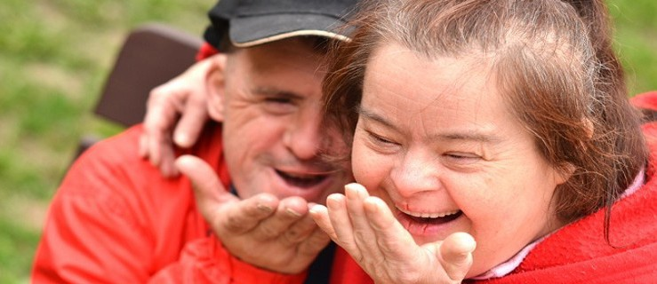
Jednym z pierwszych kroków na drodze do samostanowienia jest uświadomienie sobie własnych: - potrzeb, - marzeń, - możliwości, - ograniczeń.

Slide 3
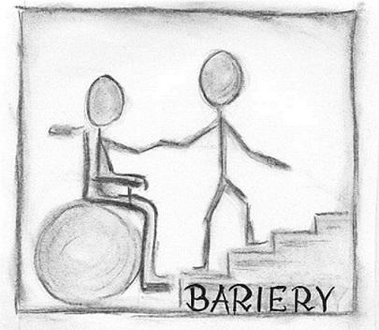
Co przeszkadza w decydowaniu o samym sobie?
Mniejsze zdolności i umiejętności
Bariery wynikające z obiektywnych ograniczeń
Problemy ze zdrowiem
Problemy architektoniczne i komunikacyjne
Stygmatyzacje i uprzedzenia

Slide 4
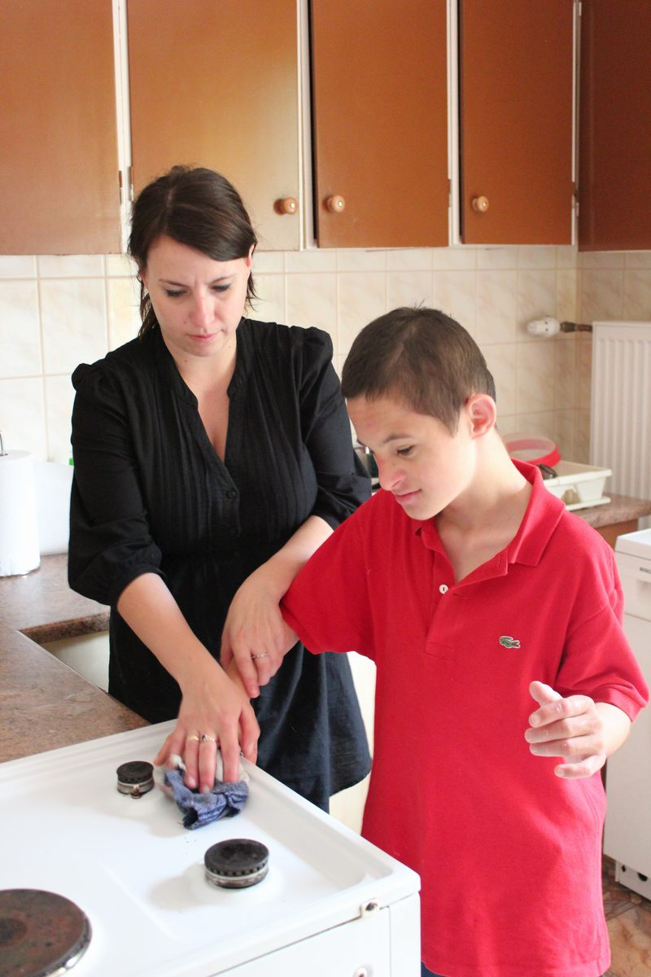
Zależni od innych
Dlaczego zdolność do stanowienia o sobie jest tak ważna?

Slide 5
Czynniki, które składają się na odczuwaną jakość życia:
dobrostan emocjonalny,
relacje interpersonalne,
dobrostan materialny,
możliwość podjęcia aktywności zawodowej,
rozwój osobisty,
dobrostan fizyczny,
możliwość korzystania z odpoczynku i rekreacji,
możliwość stanowienia o sobie, autonomia, dokonywanie wyboru,
uczestniczenie w życiu społecznym, status społeczny, integracja ze społecznością,
posiadanie praw oraz możliwość korzystania z nich.

Slide 6
Nieprzyjazne traktowanie
POSTAWY SPOŁECZNE:
chroniące (często rodzina),
dominujące,
kontrolujące,
zawierające elementy odrzucenia i silnej nięcheci,
dyskryminujące.

Slide 7
Przykłady nieprzyjaznego traktowania w życiu codziennym:
wysokie krawężniki na ulicach,
brak napisów w Braille’u w urzędach,
brak tłumaczy języka migowego w urzędach, podczas publicznych imprez (np. teatr, kino),
brak łatwych informacji dla osób niepełnosprawnych intelektualnie.

Slide 8
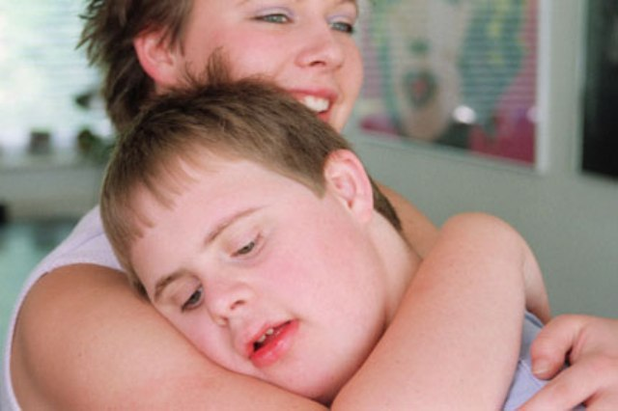
Rodzina i wsparcie
wielu rodziców obawia się samodzielności swoich dzieci
często traktują je, jakby były młodsze niż są w rzeczywistości
rodzice nadmiernie angażują się w codzienne sytuacje
kontrolują wszelkie formy społecznej aktywności swoich dorosłych dzieci
podejmują za nich podstawowe decyzje

Slide 9
Przyczyny tego stanu rzeczy :
chęć chronienia dziecka przed niebezpieczeństwami,
spostrzeganiem go jako osoby niezdolnej do bycia niezależną,
ochrona dziecka przed wiedzą o własnej niepełnosprawnosci

Slide 10
Warunki niezbędne do podniesienia jakości życia dorosłych osób z niepełnosprawnością intelektualną
zmiana w sposobie traktowania osób z niepełnosprawnością intelektualną,
rozwijanie w osobach z niepełnosprawnością potrzebę decydowania o sobie
rozpoczynanie realizacji tych celów we wczesnym dzieciństwie
Dostrzeganie potrzeb i pragnień dziecka i traktowanie go jak osoby zdolnej do decydowania i mającej do tego prawo
wsparcie ze strony profesjonalistów
promowanie niezależności osób z niepełnosprawnością intelektualną
propagowanie wiedzy na temat praw osób z niepełnosprawnością
kształtowanie odpowiedniego ich obrazu w świadomości społecznej
tworzenie miejsc na rynku pracy
ciągła edukacja

Slide 11
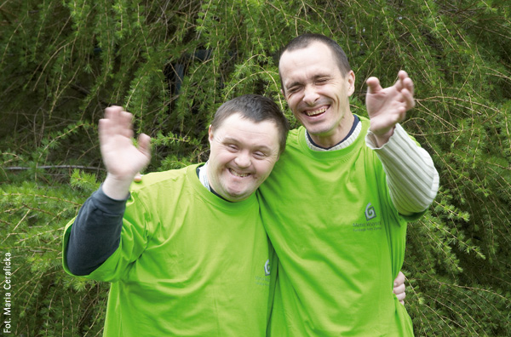
Dziękujemy za uwagę!

